Slide 1
ГБУЗ « КДЦ №6 ДЗМ» отделение медицинской профилактики
Школа профилактики мозгового инсульта

Slide 2
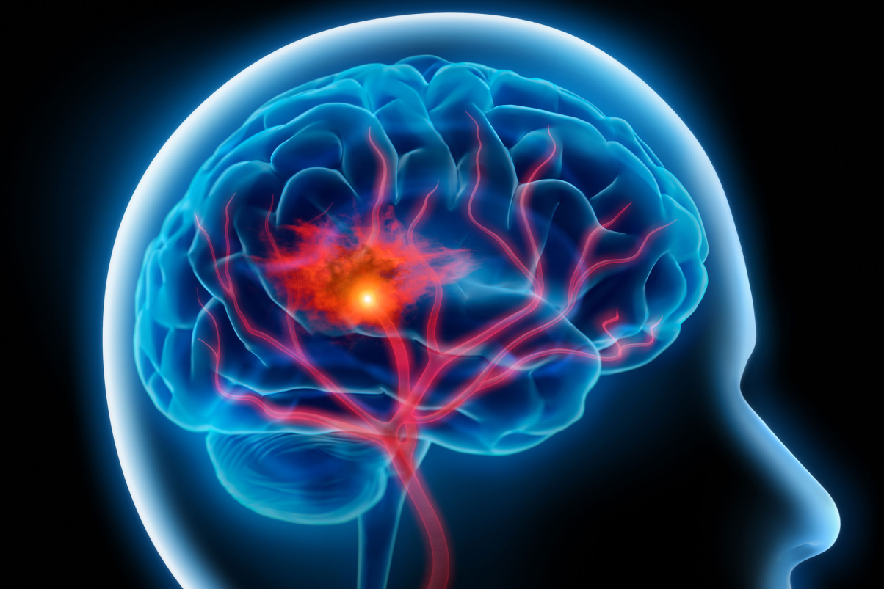
Что такое мозговой инсульт?

Slide 3

Острое нарушение мозгового кровообращения (инсульт)
– это повреждение мозга, длящееся более 24 часов, при котором участок мозговой ткани погибает вследствие нарушения его кровоснабжения
⬥ В зависимости от объема повреждения и того, в какой зоне располагается погибший участок мозга, инсульт может остаться практически незамеченным или привести к самым разнообразным последствиям, в том числе и катастрофическим
⬥ По оценкам Всемирной организации здравоохранения, каждые 10 секунд в мире кто-то умирает от инсульта. Каждый год в мире умирает от инсульта более 6 млн человек
⬥ Термин «инсульт» объединяет две довольно непохожие разновидности инсульта – ишемический инсульт и геморрагический инсульт
Сердечно-сосудистые заболевания. Информационный бюллетень ВОЗ.
http://www.who.int/en/news-room/fact-sheets/detail/cardiovascular-diseases-(cvds)

Slide 4
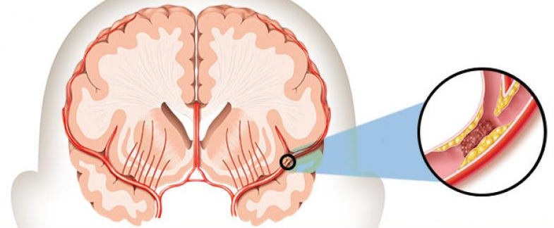
Ишемический инсульт
Ишемический инсульт (от греческих слов "ише" – задерживаю и "гемо" – кровь) развивается, если в одной из мозговых артерий прекращается кровоток, например, при ее закупорке тромбом
Это наиболее частый вариант инсульта

Slide 5
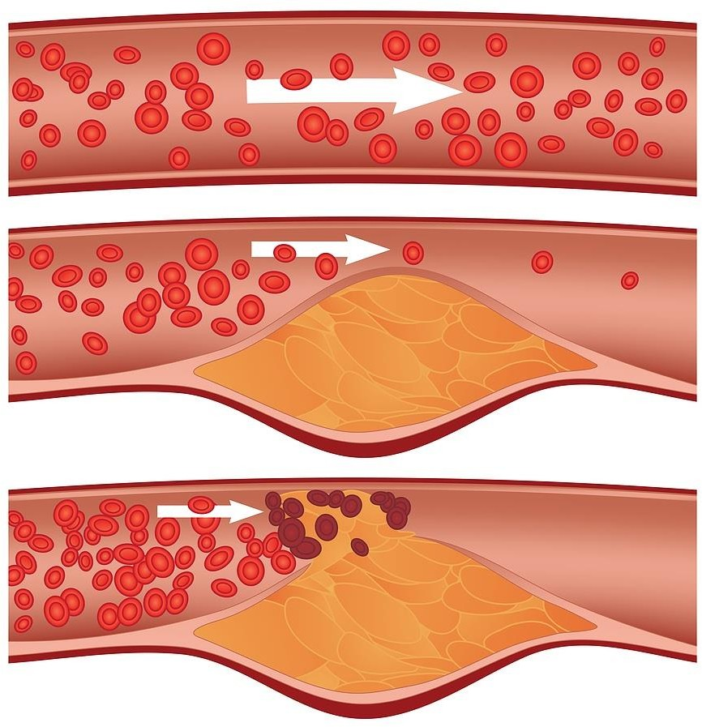
Ишемический инсульт
⬥ Поражение мозговой артерии атеросклерозом – образование бляшек – наростов из холестерина и других липидов
⬥ Может произойти разрыв бляшки и образование кровяного сгустка – тромба
⬥ При инсульте происходит закупорка мозговой артерии образовавшимся тромбом

Slide 6
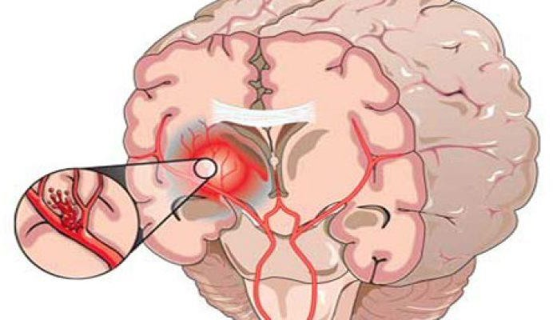
Геморрагический инсульт
Геморрагический инсульт – кровоизлияние в мозг – развивается при разрыве кровоснабжающей мозг артерии.
Геморрагические инсульты обычно тяжелее ишемических, но встречаются значительно реже.

Slide 7
Геморрагический инсульт
⬥ Нарушение целостности сосуда головного мозга, иными словами, его разрыв.
⬥ Кровь вытекает в ткани мозга, окружающие сосуд, пропитывает их и скапливается в прилежащих тканях. Создается повышенное давление на ткани мозга, тем самым нарушается его деятельность

Slide 8
Какие симптомы могут указывать на мозговой инсульт?
Внезапно возникшая асимметрия лица
Слабость или онемение в руке или ноге
Спутанность сознания
Внезапное нарушение зрения
Очень сильная головная боль
Головокружение
Ни один из перечисленных
Все перечисленные симптомы

Slide 9
Какие симптомы могут указывать на мозговой инсульт?
Внезапно возникшая асимметрия лица
Слабость или онемение в руке или ноге
Спутанность сознания
Внезапное нарушение зрения
Очень сильная головная боль
Головокружение
Ни один из перечисленных
Все перечисленные симптомы

Slide 10
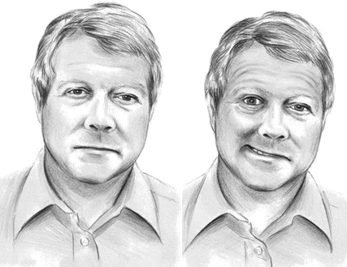
Улыбка
Улыбка внезапно стала кривой, возникла асимметрия лица

Slide 11
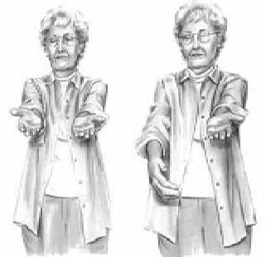
Движение
Если поднять обе руки, пораженная рука будет быстрее опускаться вниз.

Slide 12
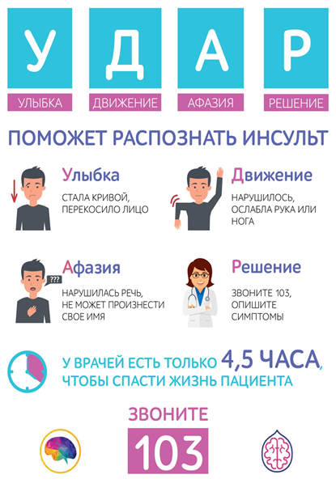
Улыбка стала кривой. Внезапно возникшие асимметрия лица
Движение. Слабость или онемение в руке, ноге или некоторых лицевых мышцах. Если поднять обе руки, пораженная рука будет быстрее опускаться вниз.
Афазия. Внезапно возникшие спутанность сознания, затруднение речи, нарушение понимания

Slide 13
Они могут появляться отдельно или в комбинации с симптомами
У.Д.А.Р.
Другие симптомы инсульта,
которые следует знать

Slide 14
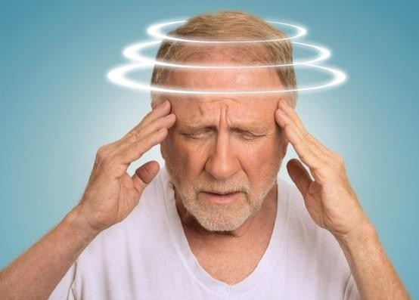
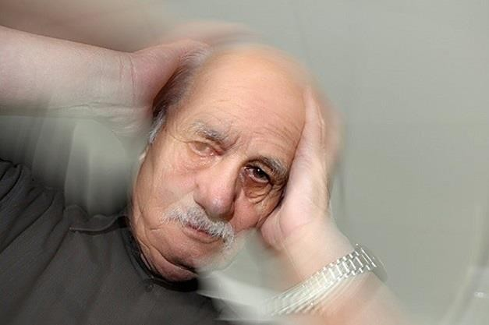
Симптомы инсульта
Внезапное головокружение или ощущение вращения
Внезапное нарушение равновесия
Внезапное нарушение координации и ориентации в пространстве
Внезапное затруднение ходьбы

Slide 15
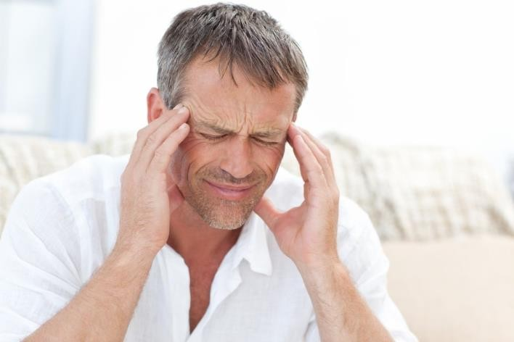
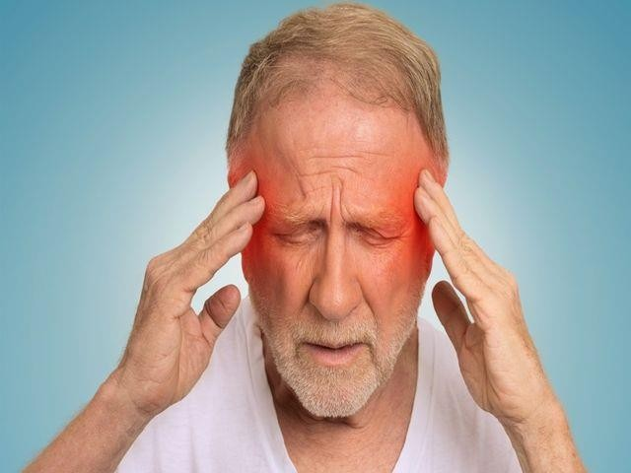
Симптомы инсульта
Внезапно возникшая очень интенсивная головная боль без очевидных причин

Slide 16
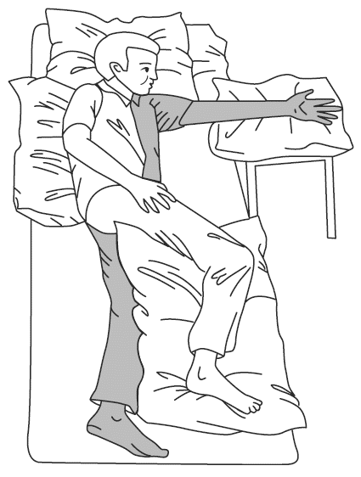
Симптомы инсульта
Внезапная потеря чувствительности
(онемение), чаще только на одной половине тела

Slide 17

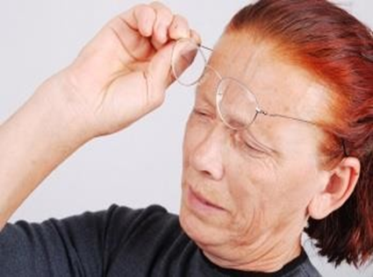
Симптомы инсульта
Внезапное нарушение зрения в одном или обоих глазах
Нарушение способности читать или писать – человек не может написать простые слова и предложения; не может прочитать слово или предложение, не узнает буквы

Slide 18
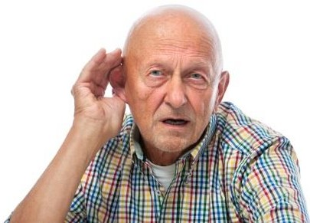
Симптомы инсульта
Внезапное нарушение слуха или полное его отсутствие с одной или обеих сторон

Slide 19
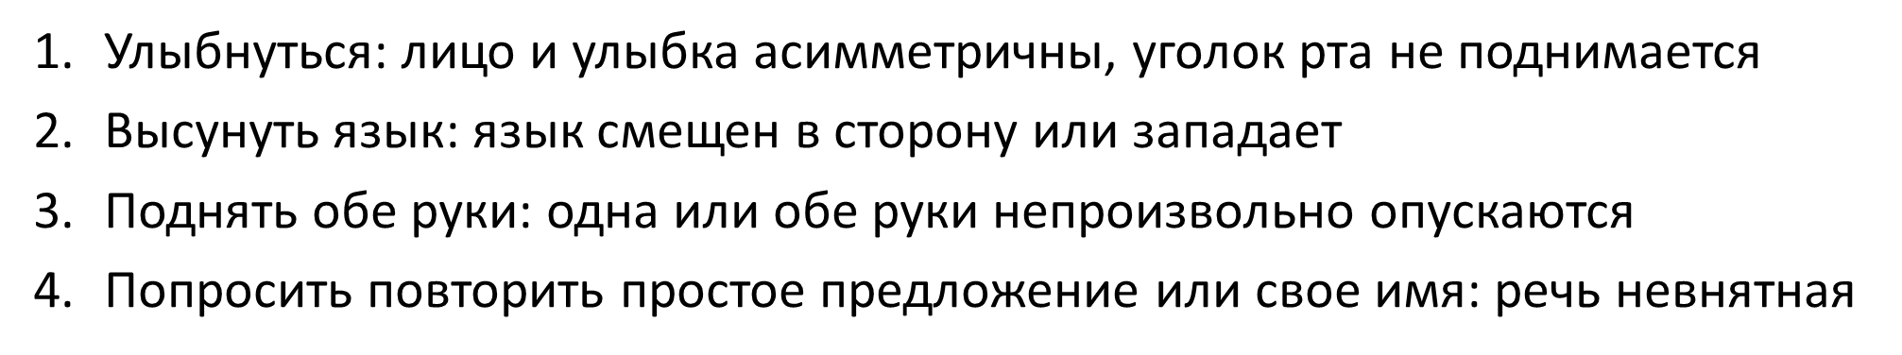
ТЕСТ: Распознать инсульт
Необходимо попросить человека:

Slide 20
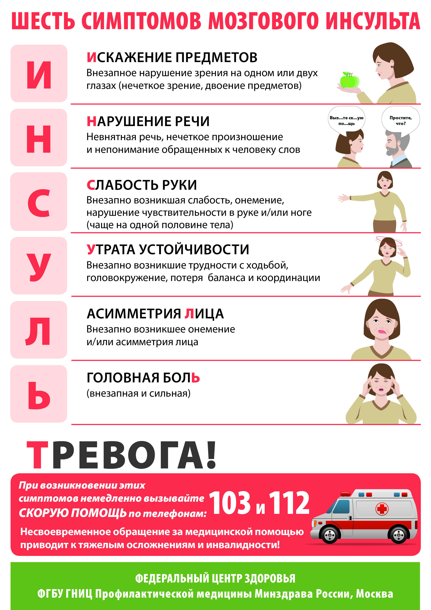

Slide 21
Что делать при признаках инсульта?
Немедленно вызвать Скорую помощь
Заранее открыть входную дверь
Исключить любую физическую нагрузку
Принять (или помочь принять) горизонтальное положение
Если все симптомы прошли через 15-20 минут и человек чувствует себя хорошо, не следует отменять вызов Скорой помощи
Все перечисленное верно

Slide 22
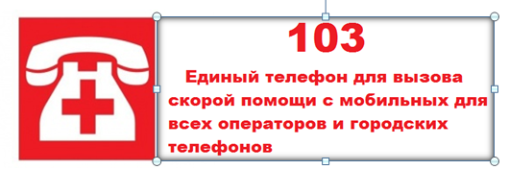
Что делать при признаках инсульта?
Немедленно вызвать Скорую помощь
Заранее открыть входную дверь
Исключить любую физическую нагрузку
Принять (или помочь принять) горизонтальное положение
Если все симптомы прошли через 15-20 минут и человек чувствует себя хорошо, не отменять вызов Скорой помощи
Все перечисленное верно

Slide 23
Очень важно!
● Если лечение будет начато в первые 4,5 часа после появления симптомов, последствия мозгового инсульта могут быть значительно уменьшены
В Москве круглосуточно работают специальные высокотехнологичные центры для лечения мозгового инсульта, где оказывается в том числе хирургическая помощь

Slide 24
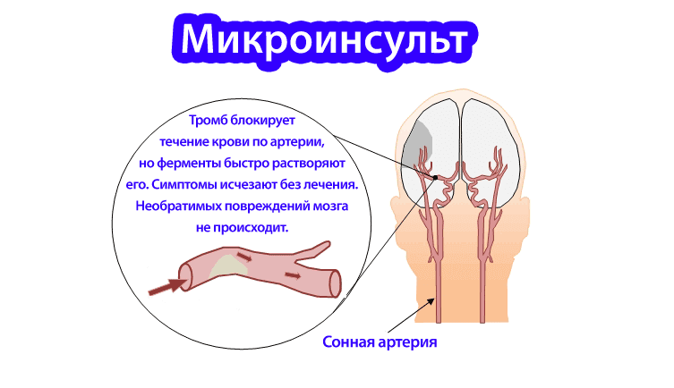
Транзиторная ишемическая атака

Slide 25
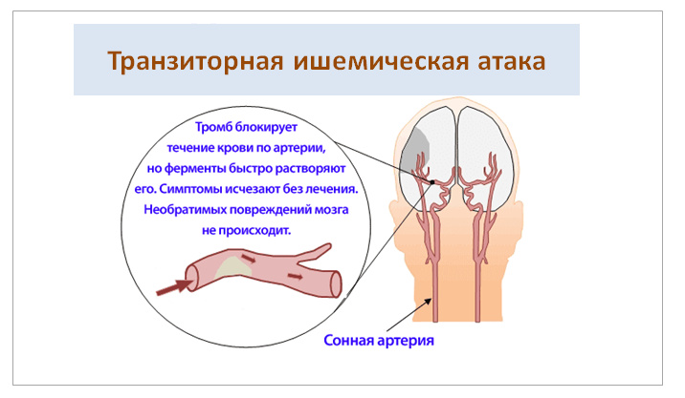
Что такое транзиторная ишемическая атака (ТИА)?
У некоторых пациентов симптомы инсульта полностью проходят в течение 24 часов или даже раньше – в типичных случаях в течение первого часа
Если после этого на КТ или МРТ нет никаких повреждений головного мозга, такая ситуация будет называться транзиторной ишемической атакой
Причиной ТИА является временное прекращение мозгового кровотока. Это может быть в тех случаях, когда перекрывший просвет сосуда тромб самостоятельно растворился или сместился и перестал мешать кровотоку

Slide 26
Поскольку ТИА не вызывает стойкого повреждения мозга, может показаться, что это не такая уж большая беда…
…Но игнорировать ТИА будет большой ошибкой.
Это связано с тем, что ТИА может быть предупредительным сигналом о том, что разовьется полномасштабный инсульт
По статистике:
  у 3,9% пациентов с ТИА инсульт развивается в течение ближайших 2 дней
  у 5,5% - в течение 7 дней
  у 7,5% - в течение первого месяца
  у 9,2% - в течение 3 месяцев
ТИА часто обозначают как "микроинсульты", поскольку они могут быть относительно доброкачественными в плане непосредственных последствий.
Но для этих преходящих эпизодов будет более адекватным термин "предупредительный инсульт, поскольку они могут быть предвестниками предстоящего более тяжелого инсульта.

Slide 27
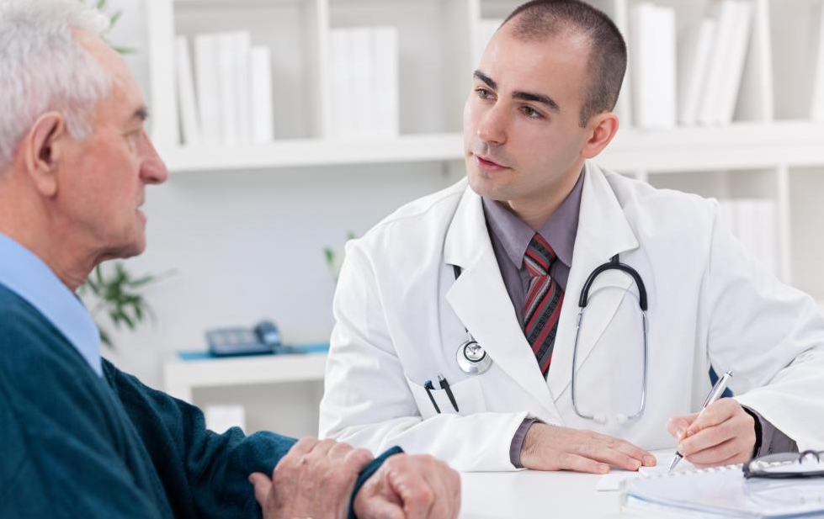
Важно!
Если Вы подозреваете, что могли раньше перенести ТИА, расскажите об этом вашему врачу общей практики, даже если сейчас Вы чувствуете себя хорошо. Это позволит предотвратить новые осложнения!

Slide 28
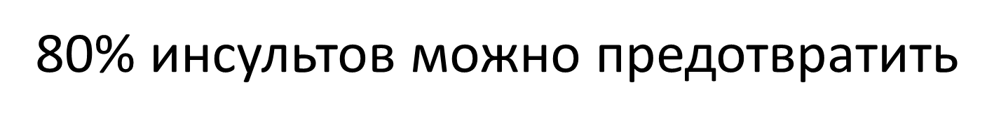
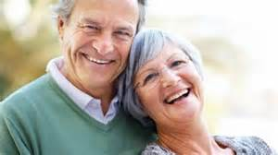
Важно!

Slide 29
Что способствует развитию мозговых инсультов ?

Slide 30
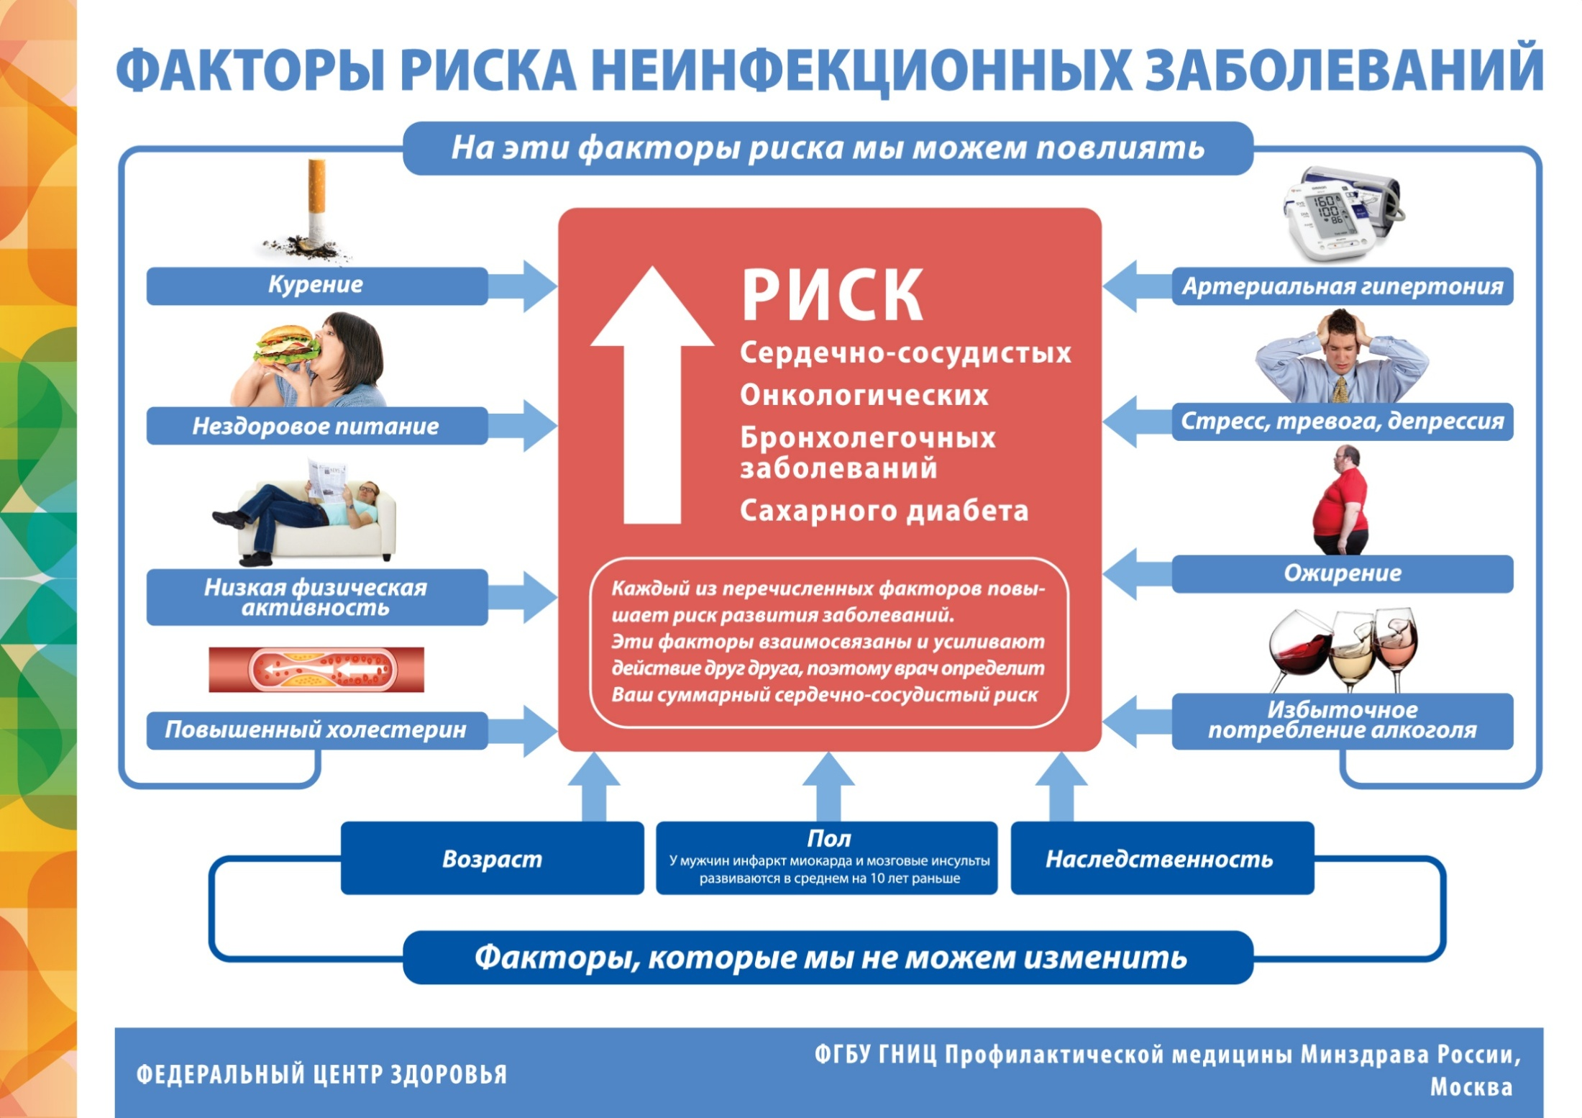

Slide 31
МОЗГОВОЙ ИНСУЛЬТ

Slide 32

Семейный анамнез инсульта повышает риск развития инсульта
Если у Ваших родителей, дедушки, бабушки, сестры или брата был инсульт - особенно до достижения 65-летнего возраста - Вы подвергаетесь большему риску.

Slide 33
10 факторов риска, определяющих риск
мозгового инсульта во всем мире
ОШ (99% ДИ)
Кардиологические причины 3,17 (2,68 – 3,75)
АД > 140/90 мм рт.ст. 2,98 (2,72 – 3,28)
Алкоголь избыточно 2,03 (2,09 – 2,67)
Депрессия/Стресс 2,20 (1,78 – 2,72)
Дислипидемия 1,84 (1,65 – 2,06)
Курение 1,67 (1,49 – 1,87)
Сахарный диабет 1,16 (1,05 – 1,30)
Абдоминальное ожирение 1,44 (1,27 – 1,64)
Физическая активность 0,60 (0,52 – 0,70)
Потребление овощей/фруктов 0,60 (0,53 – 0,67)
O'Donnell, Martin J et al. Lancet. 2016 Aug 20;388(10046):761-75

Slide 34
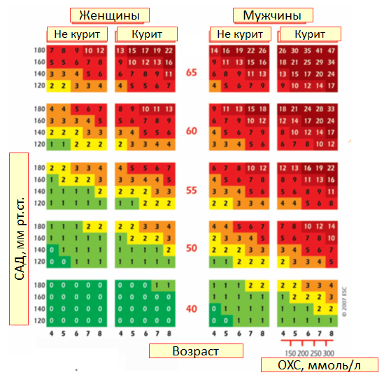
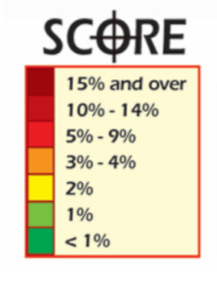
Факторы риска усиливают действие друг друга
Суммарный риск может быть
значительно повышен при незначительных отклонениях от
нормы отдельных факторов риска

Slide 35
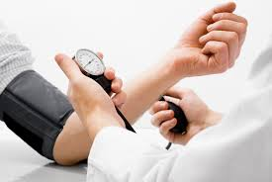
Факторы риска мозгового инсульта: повышенное артериальное давление
⬥ Повышенное артериальное давление является самым значимым контролируемым фактором риска мозгового инсульта
⬥ Наибольший эффект в отношении снижения смертности от инсульта обеспечивает успешный контроль артериального давления

Slide 36
Что такое артериальная гипертония?
Артериальная гипертония – заболевание, при котором систолическое и/или диастолическое давление стабильно
> 140/90 мм рт.ст.
У некоторых людей повышение АД сопровождается плохим самочувствием, но так бывает далеко не всегда, поэтому единственный надежный способ точно знать свой уровень АД – это его периодическое измерение

Slide 37
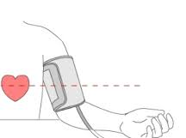
Каковы самые важные правила измерения артериального давления?
Для измерения АД нужно сесть за стол на кресло или стул с поддержкой для спины и максимально расслабиться в течение 5 минут. Обе ноги должны стоять на полу и не быть скрещенными, рука должна быть обнажена и находиться на уровне сердца под углом 45 градусов к поверхности тела.
Раздуваемая часть манжетки должна охватывать не менее 80% плеча
Во время измерения никто не должен разговаривать
Все вышеперечисленное верно

Slide 38
Какие самые важные правила измерения артериального давления?
Для измерения АД нужно сесть за стол на стул или кресло с поддержкой для спины и максимально расслабиться в течение 5 минут. Обе ноги должны стоять на полу и не быть скрещенными, рука должна быть обнажена и находиться на уровне сердца под углом 45 градусов к поверхности тела.
Раздуваемая часть манжетки должна охватывать не менее 80% плеча
Во время измерения никто не должен разговаривать
Все вышеперечисленное верно

Slide 39
Категории артериального давления
АД | Систолическое АД мм рт. ст. |  | Диастолическое АД мм рт. ст.
Оптимальное | < 120 | и | < 80
Нормальное | 120-129 | и/или | 80-84
Высокое нормальное | 130 – 139 | и/или | 85 – 89
Артериальная гипертония
1 степень | 140 – 159 | и/или | 90 – 99
2 степень | 160 – 179 | и/или | 100 – 109
3 степень | > 180 | и/или | > 110
Изолированная систолическая артериальная гипертония (ИСАГ)* | > 140 | и | < 90
*ИСАГ классифицируется на 1, 2, 3 степени по уровню систолического АД

Slide 40
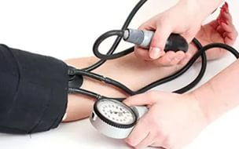
К какому уровню артериального давления нужно стремиться больным с артериальной гипертонией?
1. ≤ 140/90 мм рт. ст.
2. ≤ 140/85 мм рт. ст.
3. ≤ 120/80 мм рт. ст.
4. Ориентироваться по самочувствию человека

Slide 41
К какому уровню артериального давления нужно стремиться больным с артериальной гипертонией?
1. ≤ 140/90 мм рт. ст.
2. ≤ 140/85 мм рт. ст.
3. ≤ 120/80 мм рт. ст.
4. Ориентироваться по самочувствию человека

Slide 42
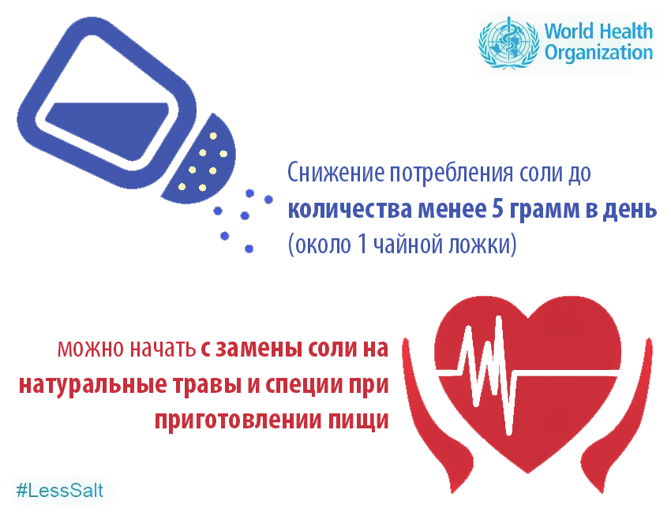
Принцип сниженного потребления поваренной соли
Общей рекомендацией является снижение потребления поваренной соли до 5 г в сутки
(1 чайная ложка)
Дополнительное уменьшение потребления соли до 3 г в день (1/2 чайной ложки) еще больше снижает риск развития грозных сердечно-сосудистых осложнений
Национальные рекомендации «Кардиоваскулярная профилактика 2017»

Slide 43
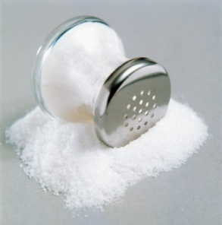
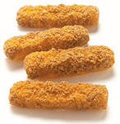
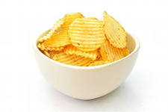
Как сократить потребление соли?
1. Недосаливать пищу (как при ее приготовлении, так и при ее употреблении)
2. Значительно ограничить потребление солений и потребление продуктов промышленной переработки, например, колбас, чипсов и полуфабрикатов
3. Ограничить потребление продуктов, в состав которых входят содержащие натрий и пищевые добавки (например, глутамат натрия или сода)
4. Все выше перечисленное
Национальные рекомендации «Кардиоваскулярная профилактика 2017»

Slide 44
Как сократить потребление соли?
1. Недосаливать пищу (как при ее приготовлении, так и при ее употреблении)
2. Значительно ограничить потребление солений и потребление продуктов промышленной переработки, например, колбас, чипсов и полуфабрикатов
3. Ограничить потребление продуктов, в состав которых входят содержащие натрий и пищевые добавки (например, глутамат натрия или сода)
4. Все выше перечисленное
Национальные рекомендации «Кардиоваскулярная профилактика 2017»

Slide 45
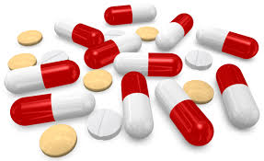
Что следует знать о лекарствах для нормализации АД?
5 ОСНОВНЫХ КЛАССОВ АНТИГИПЕРТЕНЗИВНЫХ ПРЕПАРАТОВ
  • Ингибиторы АПФ (например, эналаприл)
  • Антагонисты рецепторов ангиотензина II (например, лозартан)
  • Диуретики (например, гипотиазид)
  • Антагонисты кальция (например, амлодипин)
  • Бета-блокаторы (например, метапролол)
 Лекарства для снижения АД должен назначать только врач.
Эти лекарства необходимо принимать регулярно, без перерывов, строго в
дозах, рекомендованных врачом
 Никогда не прекращайте прием назначенных препаратов самостоятельно. Даже если появились побочные эффекты (например, слабость, сухой кашель, отеки щиколоток, кожные высыпания), сначала проконсультируйтесь с врачом.
 При одновременном использовании нескольких препаратов разных классов их действие усиливается.
Национальные рекомендации «Кардиоваскулярная профилактика 2017»

Slide 46
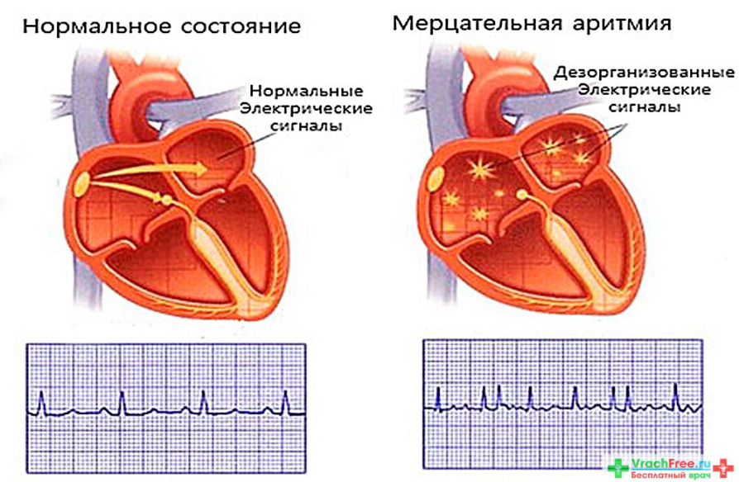
Факторы риска инсульта: фибрилляция предсердий
Фибрилляция предсердий (мерцательная аритмия) – это наиболее часто встречающееся устойчивое нарушение ритма сердца.
При мерцательной аритмии в предсердиях возникают хаотические электрические сигналы, в результате чего сердце сокращается неритмично.
Такая неправильная работа предсердий может приводить к образованию в них сгустков крови (тромбов)
Если такой тромб или его часть с кровотоком попадает в мозг, у человека развивается инсульт

Slide 47
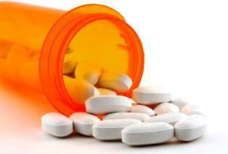
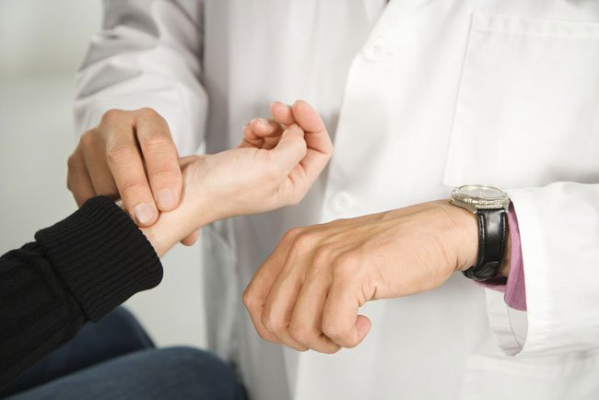
Факторы риска инсульта: фибрилляция предсердий
Фибрилляция предсердий увеличивает риск развития инсульта в 3 раза
Если у Вас есть фибрилляция предсердий, врач с помощью специальной Шкалы оценит Ваш риск развития инсульта
Если риск повышен, врач назначит лекарства, предотвращающие развитие инсульта

Slide 48
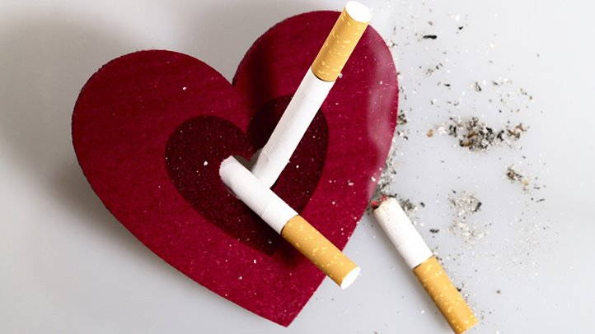
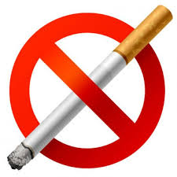
Отказ от курения – одна из самых важных вещей, которые Вы можете сделать для своего здоровья
Укажите, через сколько лет после отказа от курения риск развития инсульта снижается до уровня никогда не курившего человека
Через 1 год
Через 5 лет
Через 10 лет
Никогда

Slide 49
Отказ от курения – одна из самых важных вещей, которые Вы можете сделать для своего здоровья
Укажите, через сколько лет после отказа от курения риск развития инсульта снижается до уровня никогда не курившего человека
Через 1 год
Через 5 лет
Через 10 лет
Никогда

Slide 50
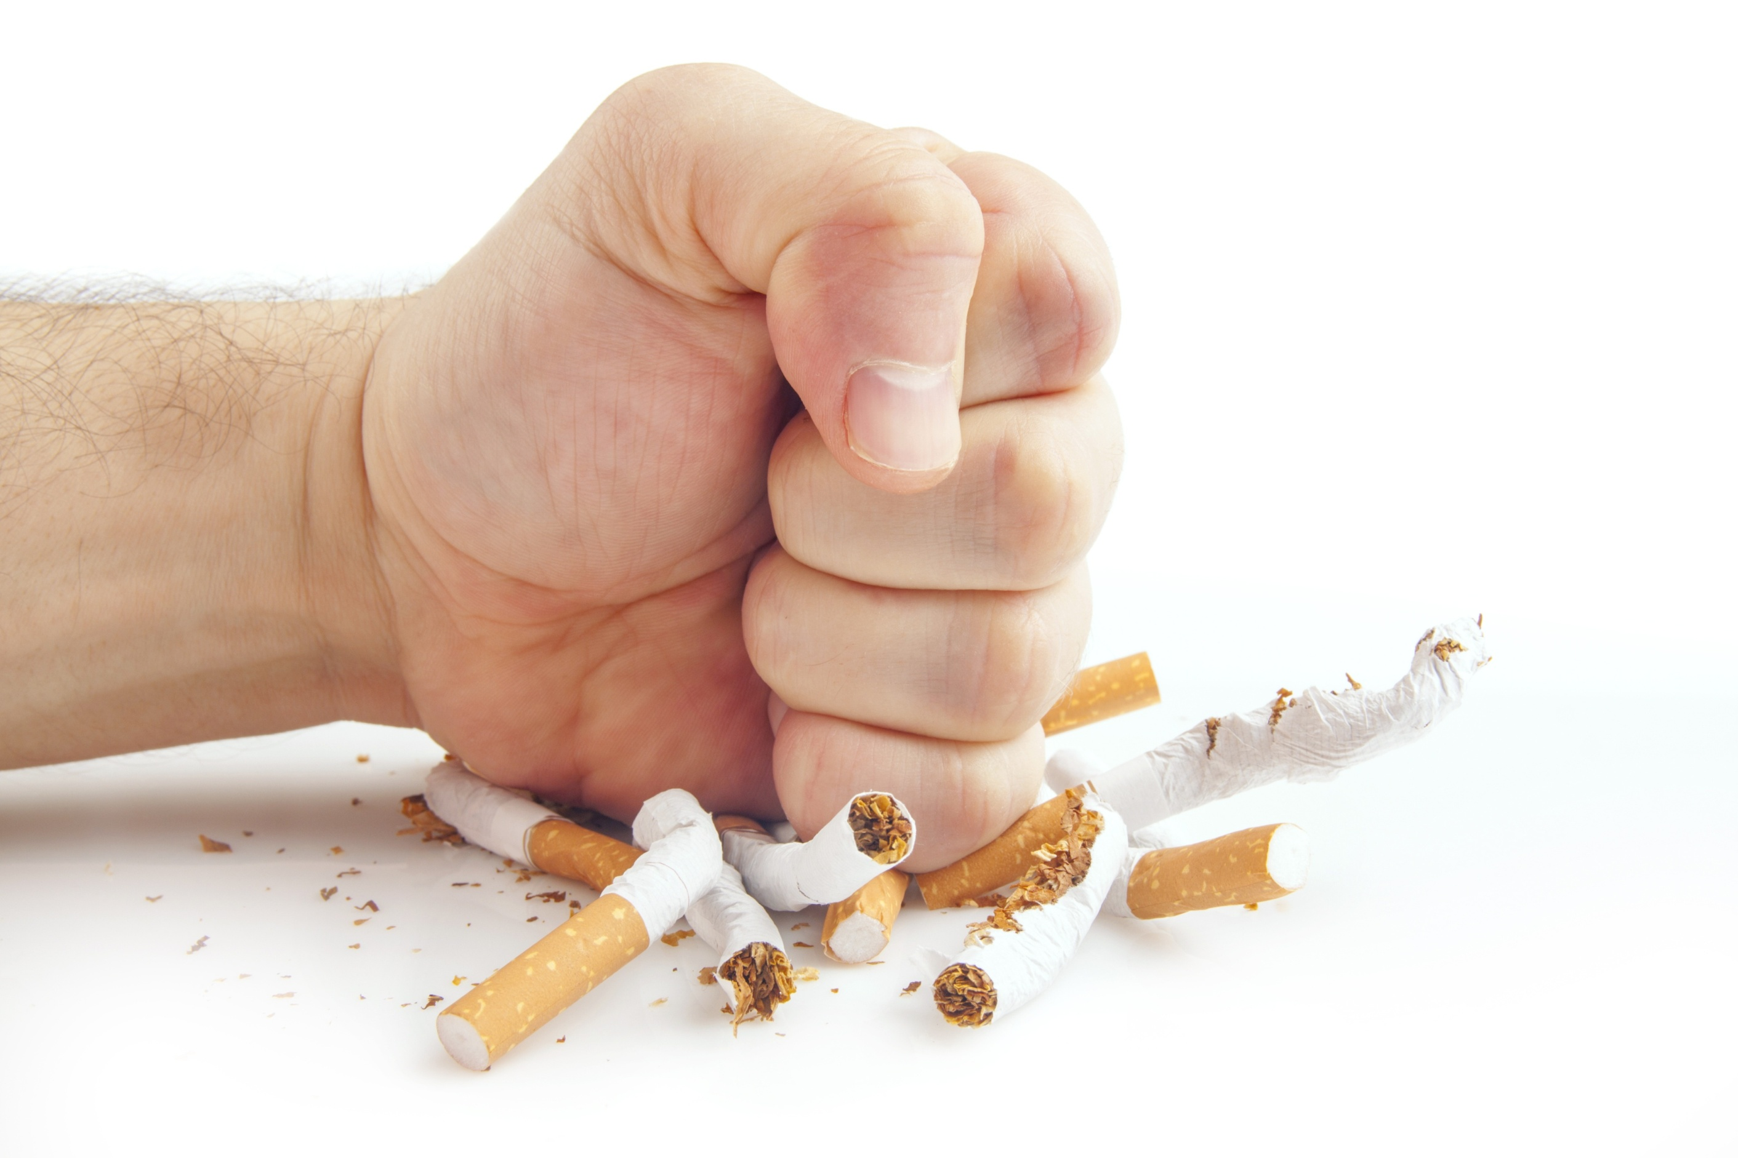
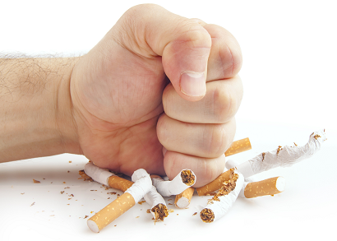
Польза отказа от курения
Риск ИБС такой же, как у никогда не куривших
Риск рака легких составляет 30-50% риска курильщика
Риск инсульта снижается до уровня никогда не куривших людей
Риск ИБС снижается на 50%
Улучшается функция внешнего дыхания – уменьшаются кашель, отёк придаточных пазух носа, усталость, одышка
15 лет
10 лет
3 месяца
1 год
5 лет
Manual of Smoking cessation: A Guide for Counsellors and practioners. Andy McEwen, Peter Hajek, Hayden McRobbie & Robert West. Addiction Press, Blackwell publishing.
Notes:
Key Point
The health benefits of quitting smoking start immediately and are sustained such that 15 years after quitting smoking, the coronary heart disease risk of a former smoker is equal to that of a nonsmoker.
Background
When gauging the health benefits from smoking cessation one is encouraged to assess both the short-term and long-term improvements. Within 2 weeks to 3 months lung function may begin to improve and there may be notable decreases in coughing, sinus congestion, fatigue and shortness of breath.
Around the year mark, coronary heart disease risk, the leading cause of death in the United States, improves with smoking cessation to a point where excess risk is reduced by 50% and continues to decline thereafter. Within the 5-15 year range, the risk of stroke for smoking cessators returns to the level of a person who has never smoked.
Other potential long-term benefits include: the risk of lung cancer, the most common cause of cancer death in the United States, declines steadily after smoking cessation; and by 10 years after cessation, the risk of lung cancer is 30-50% that of continuing smokers. And beyond this, smoking cessation may also reduce the risk of cancers of the larynx, oral cavity, esophagus, pancreas, urinary bladder and of developing ulcers of the stomach or duodenum. Other long-term benefits include the rate of decline in lung function among former smokers returns to that of never smokers, reducing the risk of COPD. And, the risk of coronary heart disease, after 15 years of abstinence, becomes similar to that of a person who has never smoked. Clearly, a patient has health benefits to gain if they successfully cessate.
References
1. CDC. Surgeon General’s 2004 Report. The Health Consequences of Smoking on the Human Body. Online slides. http://www.cdc.gov/tobacco/sgr/sgr_2004/sgranimation/flash/index.html Accessed on April 15, 2006.
2. American Cancer Society. Guide to Quitting Smoking. Available at: http://www.cancer.org. Accessed June 2006.
3. US Department of Health & Human Services. The Health Benefits of Smoking Cessation: A Report of the Surgeon General. Centers for Disease Control and Prevention (CDC), Office on Smoking and Health. 1990. Available at: http://profiles.nlm.nih.gov/NN/B/B/C/T/. Accessed July 2006.
2/ACS/p 4/¶1-6.
3/USDHHS 1990/p vi/¶1,2
1/CDC/SGR/ p. 2 & 3 of printout
¶2; 2/ACS/
p 3/¶9,10
2/ACS/p 4/
¶1-6.
3/USDHHS 1990/p vi/¶1,2
1/CDC/SGR/p. 2 & 3 of printout

Slide 51
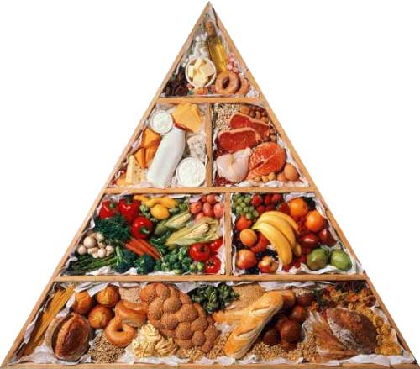
Здоровое питание рекомендуется как основа и важнейший компонент профилактики сердечно-сосудистых заболеваний и их осложнений
Национальные рекомендации «Кардиоваскулярная профилактика 2017»

Slide 52
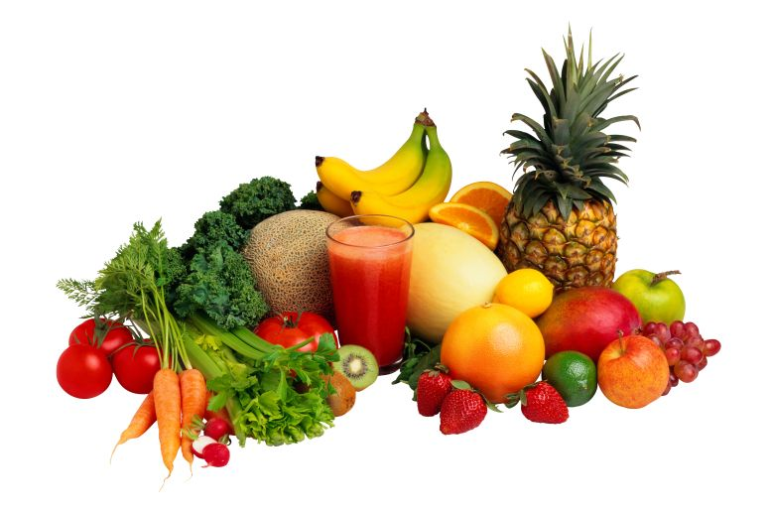
Какая самая главная рекомендация по здоровому питанию способствует профилактике инфаркта миокарда и других сердечно-сосудистых заболеваний?

Slide 53
Какая самая главная рекомендация по здоровому питанию способствует профилактике инфаркта миокарда и других сердечно-сосудистых заболеваний?
Ежедневно рекомендуется употреблять 200 г фруктов (2–3 порции) и 200 г овощей (2–3 порции) без учета картофеля

Slide 54
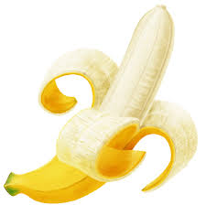
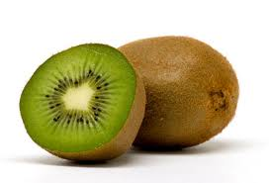
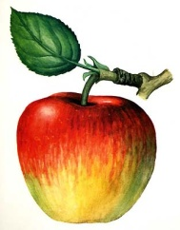
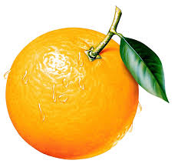
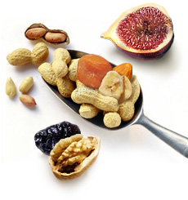
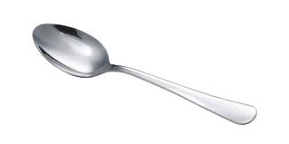
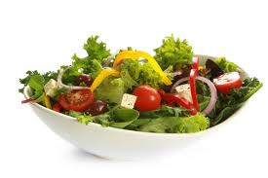
«5 порций овощей и фруктов в день»
1 банан
2 киви
1 яблоко
1 порция
это:
1 апельсин
1/4 стакана сухофруктов
г (1/2 тарелки) свежеприготовленного салата или тушеной капусты
Национальные рекомендации «Кардиоваскулярная профилактика 2017»

Slide 55
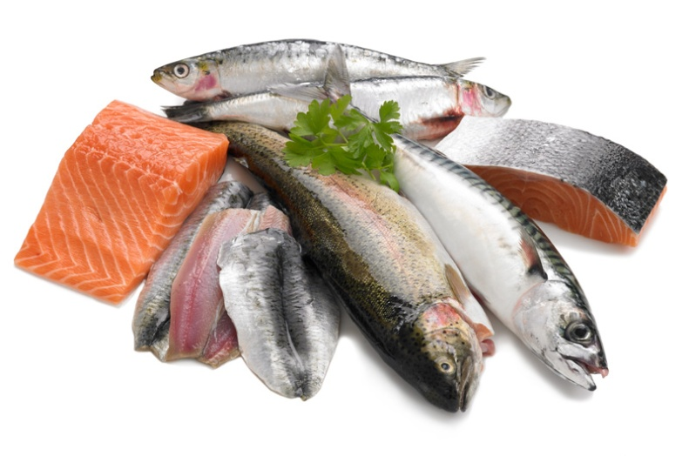
Как часто следует есть рыбу, чтобы свести к минимуму риск сердечно-сосудистых осложнений согласно последним рекомендациям?
1-2 раза в неделю, в 1 из приемов рыба должна быть жирная
3-4 раза в неделю, в 2 из приемов рыба должна быть жирная
2 раза в месяц
1 раз в месяц
Zheng J, Huang T, Yu Y, Hu X, Yang B, Li D. Fish consumption and CHD mortality: an updated meta-analysis of seventeen cohort studies. Public Health Nutr 2012;15: 725–737

Slide 56

Как часто следует есть рыбу, чтобы свести к минимуму риск сердечно-сосудистых осложнений согласно последним рекомендациям?
1-2 раза в неделю, в 1 из приемов рыба должна быть жирная
3-4 раза в неделю, в 2 из приемов рыба должна быть жирная
2 раза в месяц
1 раз в месяц
Zheng J, Huang T, Yu Y, Hu X, Yang B, Li D. Fish consumption and CHD mortality: an updated meta-analysis of seventeen cohort studies. Public Health Nutr 2012;15: 725–737

Slide 57
Какое количество зерновых продуктов следует есть, чтобы свести к минимуму риск сердечно-сосудистых осложнений?
200 г хлеба в день (желательно черного, ржаного, цельнозернового, отрубного)
40 г различных круп (примерно одна порция овсяной, гречневой, пшеничной каши)
Половину хлеба, каш, макарон следует потреблять в виде цельных и цельнозерновых, а не очищенных и рафинированных продуктов, которые более калорийны и имеют высокий гликемический индекс
Все вышеперечисленное
Тутельян ВА, Вялков АИ, Разумов АН и соавт. Научные основы здорового питания; 2010; М.; Издательский дом «Панорама»; 816с. ISBN 978-5-86472-224-4.

Slide 58

Какое количество зерновых продуктов следует есть, чтобы свести к минимуму риск сердечно-сосудистых осложнений?
200 г хлеба в день (желательно черного, ржаного, цельнозернового, отрубного)
40 г различных круп (примерно одна порция овсяной, гречневой, пшеничной каши)
Половину хлеба, каш, макарон следует потреблять в виде цельных и цельнозерновых, а не очищенных и рафинированных продуктов, которые более калорийны и имеют высокий гликемический индекс
Все вышеперечисленное
Европейские рекомендации по профилактике сердечно-сосудистых
заболеваний в клинической практике 2016
и Национальные рекомендации «Кардиоваскулярная профилактика 2017»
http://www.cardioprevent.ru/downloads/c5m3i1917/%D0%9D%D0%B0%D1%86%D0%B8%D0%BE%D0%BD%D0%B0%D0%BB%D1%8C%D0%BD%D1%8B%D0%B5%20%D1%80%D0%B5%D0%BA%D0%BE%D0%BC%D0%B5%D0%BD%D0%B4%D0%B0%D1%86%D0%B8%D0%B8%20_%20%D0%9A%D0%B0%D1%80%D0%B4%D0%B8%D0%BE%D0%B2%D0%B0%D1%81%D0%BA%D1%83%D0%BB%D1%8F%D1%80%D0%BD%D0%B0%D1%8F%20%D0%BF%D1%80%D0%BE%D1%84%D0%B8%D0%BB%D0%B0%D0%BA%D1%82%D0%B8%D0%BA%D0%B0%202017.pdf
Тутельян ВА, Вялков АИ, Разумов АН и соавт. Научные основы здорового питания; 2010; М.; Издательский дом «Панорама»; 816с. ISBN 978-5-86472-224-4.

Slide 59

Какое количество орехов следует есть, чтобы свести к минимуму риск сердечно-сосудистых осложнений согласно последним рекомендациям?
30-40 грамм в день любых несоленых орехов
50 грамм в день грецких орехов
100 грамм в день соленого арахиса
20 грамм любых орехов в неделю
Luo C, Zhang Y, Ding Y, Shan Z, Chen S, Yu M, Hu FB, Liu L. Nut consumption and risk of type 2 diabetes, cardiovascular disease, and all-cause mortality: a systematic review and meta-analysis. Am J Clin Nutr 2014;100:256–269.

Slide 60
Какое количество орехов следует есть, чтобы свести к минимуму риск сердечно-сосудистых осложнений согласно последним рекомендациям?
30-40 грамм в день любых несоленых орехов
50 грамм в день грецких орехов
100 грамм в день соленого арахиса
20 грамм любых орехов в неделю
Европейские рекомендации по профилактике сердечно-сосудистых
заболеваний в клинической практике 2016
и Национальные рекомендации «Кардиоваскулярная профилактика 2017»
http://www.cardioprevent.ru/downloads/c5m3i1917/%D0%9D%D0%B0%D1%86%D0%B8%D0%BE%D0%BD%D0%B0%D0%BB%D1%8C%D0%BD%D1%8B%D0%B5%20%D1%80%D0%B5%D0%BA%D0%BE%D0%BC%D0%B5%D0%BD%D0%B4%D0%B0%D1%86%D0%B8%D0%B8%20_%20%D0%9A%D0%B0%D1%80%D0%B4%D0%B8%D0%BE%D0%B2%D0%B0%D1%81%D0%BA%D1%83%D0%BB%D1%8F%D1%80%D0%BD%D0%B0%D1%8F%20%D0%BF%D1%80%D0%BE%D1%84%D0%B8%D0%BB%D0%B0%D0%BA%D1%82%D0%B8%D0%BA%D0%B0%202017.pdf
Luo C, Zhang Y, Ding Y, Shan Z, Chen S, Yu M, Hu FB, Liu L. Nut consumption and risk of type 2 diabetes, cardiovascular disease, and all-cause mortality: a systematic review and meta-analysis. Am J Clin Nutr 2014;100:256–269.

Slide 61
Чрезмерное потребление алкоголя увеличивает риск мозгового инсульта
Разовое потребление алкогольных напитков не должно превышать 1 стандартную дозу в сутки для женщин или 2 стандартных дозы в сутки для мужчин

Slide 62
1 стандартная доза алкоголя
Крепкие напитки 30 мл (1 рюмка)
ИЛИ
Красное сухое вино 120 мл (1 бокал)
ИЛИ
Пиво 330 мл (1 маленькая бутылка)
Если Вы принимаете решение включить в свое меню алкогольные напитки, их потребление не должно превышать 1 стандартную дозу в сутки для женщин или 2 стандартных дозы в сутки для мужчин.
Главное помнить! Чрезмерное употребление алкоголя вредит вашему здоровью!
Ronksley PE, Brien SE, Turner BJ, Mukamal KJ, Ghali WA. Association of alcohol consumption with selected cardiovascular disease outcomes: a systematic review and meta-analysis. BMJ 2011;342:d671

Slide 63


Избыточная масса тела относится к наиболее значимым факторам риска сердечно-сосудистых заболеваний
Для оценки массы тела чаще всего
используют:
Индекс массы тела
Окружность талии

Slide 64
Индекс массы тела (кг/м²) = масса тела (кг) : рост (м)²
Индекс МТ (кг/м²) Типы массы тела по ВОЗ Риск ССЗ и диабета
ниже 18,5 дефицит массы тела низкий
18,5 – 24,9 нормальная масса тела обычный
25,0 – 29,9 избыточная масса тела повышенный
30,0 – 34,9 ожирение I степени высокий
35,0 – 39,9 ожирение II степени очень высокий
40,0 и выше ожирение III степени чрезвычайно высокий
Waist circumference and waist–hip ratio. Report of a WHO expert consultation, Geneva, 8-11 December 2008

Slide 65


Окружность талии
Определить тип ожирения позволяет измерение окружности талии (ОТ)
ОТ измеряется стоя между нижнем краем грудной клетки и гребнем подвздошной кости
Талия
Талия?
Окружность талии
> 102 см у мужчин и
> 88 см у женщин является пороговым, после которого рекомендовано снижать вес!
Окружность талии
> 94 см у мужчин и
> 80 см у женщин является пороговым, после которого
не следует набирать вес
Waist circumference and waist–hip ratio. Report of a WHO expert consultation, Geneva, 8-11 December 2008

Slide 66
Контролируйте свою массу тела!
Если у Вас есть избыточная масса тела или ожирение, примите меры для ее нормализации
Потеря всего 5-7 кг существенно снижает артериальное давление
Контроль массы тела является пожизненной задачей. Начните с небольших шагов сегодня, чтобы уменьшить риск инсульта, инфаркта и сахарного диабета и их осложнений в будущем.

Slide 67

Знаете ли Вы, что недостаточная физическая активность
Повышает риск развития:
Инсульта
Ишемической болезни сердца
Ожирения
Гипертонии
Сахарного диабета
Повышенного уровня холестерина в крови
Все выше перечисленное
Делайте все возможное, чтобы получить в
общей сложности не менее 30 минут физической
активности в большинство или во все дни недели

Slide 68

Сколько физической активности в сутки необходимо человеку, чтобы оставаться здоровым?
30 минут легкой нагрузки
30 минут умеренной нагрузки
45 минут легкой нагрузки
5 минут интенсивной нагрузки

Slide 69
Сколько физической активности в сутки необходимо человеку, чтобы оставаться здоровым?
30 минут легкой нагрузки
30 минут умеренной нагрузки
45 минут легкой нагрузки
5 минут интенсивной нагрузки
Европейские рекомендации по профилактике сердечно-сосудистых
заболеваний в клинической практике 2016
и Национальные рекомендации «Кардиоваскулярная профилактика 2017»
http://www.cardioprevent.ru/downloads/c5m3i1917/%D0%9D%D0%B0%D1%86%D0%B8%D0%BE%D0%BD%D0%B0%D0%BB%D1%8C%D0%BD%D1%8B%D0%B5%20%D1%80%D0%B5%D0%BA%D0%BE%D0%BC%D0%B5%D0%BD%D0%B4%D0%B0%D1%86%D0%B8%D0%B8%20_%20%D0%9A%D0%B0%D1%80%D0%B4%D0%B8%D0%BE%D0%B2%D0%B0%D1%81%D0%BA%D1%83%D0%BB%D1%8F%D1%80%D0%BD%D0%B0%D1%8F%20%D0%BF%D1%80%D0%BE%D1%84%D0%B8%D0%BB%D0%B0%D0%BA%D1%82%D0%B8%D0%BA%D0%B0%202017.pdf

Slide 70

Факторы риска инсульта: сахарный диабет
⬥ Сахарный диабет является независимым фактором риска развития мозгового инсульта
⬥ У многих людей с сахарным диабетом также отмечается повышенное артериальное давление, высокий уровень холестерина в крови и избыточный вес. Это еще больше увеличивает риск развития инсульта
⬥ В настоящее время сахарный диабет
хорошо поддается лечению и контролю

Slide 71
К какому уровню артериального давления нужно стремиться больным с сахарным диабетом?
1. ≤ 140/90 мм рт. ст.
2. ≤ 140/85 мм рт. ст.
3. ≤ 120/80 мм рт. ст.
4. Ориентироваться по самочувствию человека

Slide 72
К какому уровню артериального давления нужно стремиться больным с сахарным диабетом?
1. ≤ 140/90 мм рт. ст.
2. ≤ 140/85 мм рт. ст.
3. ≤ 120/80 мм рт. ст.
4. Ориентироваться по самочувствию человека

Slide 73


Холестерин
Это жироподобное вещество, которое выполняет в организме функцию своего рода строительного материала. Холестерин содержится в мембранах всех клеток нашего организма, из него синтезируются желчные кислоты и многие гормоны.
Откуда он берется?
Холестерин синтезируется в печени. Некоторое количество холестерина мы получаем с пищей.
Холестерин переносится с кровью в виде комплексов с белками – липопротеинов
Холестерин в липопротеинах низкой плотности (ЛНП) называют «плохим холестерином», поскольку его избыточное количество может откладываться внутри артериальной стенки, образуя атеросклеротические бляшки, что может привести к инфаркту миокарда и инсульту.
Холестерин в липопротеинах высокой плотности (ЛВП) называют «хорошим» холестерином, поскольку эти липопротеины уносят холестерин из артерий и, таким образом, участвуют в защите от инфаркта и инсульта.
Федеральный центр здоровья. Школа коррекции избыточной массы тела и ожирения , Москва 2014

Slide 74
В настоящее время уровень общего холестерина в основном используется для оценки суммарного сердечно-сосудистого риска , на основании которого выбираются целевые уровни холестерина липопротеинов низкой плотности
Риск и Целевые уровни ХС-ЛНП | Класс | Уровень
Пациентам с очень высоким риском по шкале SCORE рекомендуется целевой уровень ХС ЛПНП <1,8 ммоль/л или его снижение не менее, чем на 50% от исходного уровня, если исходно он был в диапазоне 1,8-3,5 ммоль/л | I | В
Пациентам с высоким риском по шкале SCORE рекомендуется целевой уровень ХС ЛПНП <2,6 ммоль/л или его снижение не менее, чем на 50% от исходного уровня, если он находился в диапазоне 2,6-5,2 ммоль/л | I | В
Пациентам с умеренным и низким риском по шкале SCORE рекомендуется целевой уровень ХС ЛПНП <3 ммоль/л | IIа | С
Европейские рекомендации по лечению дислипидемий 2016
Национальные рекомендации
«Кардиоваскулярная профилактика 2017»
Catapano AL et al. 2016 ESC/EAS Guidelines for the Management of Dyslipidaemias. Eur Heart J. 2016 Oct 14;37(39):2999-3058

Slide 75

Если у Вас атеросклероз сонных артерий, обратитесь к врачу для оценки риска инсульта
По сонным артериям, которые расположены на передней поверхности шеи, кровь поступает в головной мозг
При атеросклерозе сонные артерии суживаются за счет образования бляшек из накапливающихся внутри стенки сосуда жиров. Кроме того, на поверхности такой бляшки может образоваться тромб, который способен полностью блокировать кровоток
Поскольку сонные артерии и их ветви кровоснабжают значительную часть мозга, это может вызвать инсульт
Если Ваш риск инсульта повышен, врач назначит соответствующее лечение

Slide 76

Наличие сердечно-сосудистых заболеваний повышает риск инсульта
Пациент, который уже перенес инсульт, имеет гораздо более высокий риск второго инсульта, чем человек, у которого никогда не было нарушений мозгового кровообращения.
Если человек перенес одну или несколько ТИА, вероятность инсульта у него почти в 10 раз больше, чем у человека того же возраста и пола без ТИА
Перенесенный инфаркт миокарда также увеличивает риск развития инсульта.
Все выше перечисленное верно

Slide 77
Наличие сердечно-сосудистых заболеваний повышает риск инсульта
Пациент, который уже перенес инсульт, имеет гораздо более высокий риск второго инсульта, чем человек, у которого никогда не было нарушений мозгового кровообращения.
Если человек перенес одну или несколько ТИА, вероятность инсульта у него почти в 10 раз больше, чем у человека того же возраста и пола без ТИА
Перенесенный инфаркт миокарда также увеличивает риск развития инсульта.
Все выше перечисленное верно

Slide 78

При каких еще заболеваниях сердца повышается
риск инсульта:
Ишемическая болезнь сердца
Дилатационная кардиомиопатия (расширение всех отделов сердца в сочетании со снижением его сократимости)
Клапанные пороки сердца
Некоторые типы врожденных пороков сердца
Все вышеперечисленное

Slide 79
При каких еще заболеваниях сердца повышается
риск инсульта:
Ишемическая болезнь сердца
Дилатационная кардиомиопатия (расширение всех отделов сердца в сочетании со снижением его сократимости)
Клапанные пороки сердца
Некоторые типы врожденных пороков сердца
Все вышеперечисленное

Slide 80

У женщин риск инсульта выше
Факторы, которые могут увеличить риск инсульта у женщин:
Беременность
Некоторые осложнения беременности (преэклампсия/эклампсия, гестационный диабет)
Использование оральных контрацептивов (особенно в сочетании с курением)
Постменопаузальная гормональная терапия
Все вышеперечисленное

Slide 81
У женщин риск инсульта выше
Факторы, которые могут увеличить риск инсульта у женщин:
Беременность
Некоторые осложнения беременности (преэклампсия/эклампсия, гестационный диабет)
Использование оральных контрацептивов (особенно в сочетании с курением)
Постменопаузальная гормональная терапия
Все вышеперечисленное
Обязательно обсудите свой
индивидуальный риск с Вашим врачом!

Slide 82

Психосоциальные факторы риска: стресс, тревога, депрессия
В жизни всех нас бывают сложные ситуации. Стресс, периоды плохого настроения и тревоги – это нормальная часть жизни и естественные спутники человека.
Тем не менее, острые стрессовые ситуации и длительный хронический стресс могут вызывать медицинские проблемы, а за постоянно сниженным настроением или тревожностью могут скрываться депрессивное или тревожное расстройство, которые могут требовать медицинского вмешательства
!
Знаете ли Вы, какие симптомы могут говорить о стрессе?
Вы можете испытывать злость, страх, возбуждение или беззащитность
Нарушения сна
Появление головных болей, болей в спине и шее
Нездоровые привычки типа курения, злоупотребления алкоголем, употребления наркотиков, нарушение пищевого поведения
Все перечисленное верно

Slide 83
Психосоциальные факторы риска: стресс, тревога, депрессия
В жизни всех нас бывают сложные ситуации. Стресс, периоды плохого настроения и тревоги – это нормальная часть жизни и естественные спутники человека.
Тем не менее, острые стрессовые ситуации и длительный хронический стресс могут вызывать медицинские проблемы, а за постоянно сниженным настроением или тревожностью могут скрываться депрессивное или тревожное расстройство, которые могут требовать медицинского вмешательства
!
Знаете ли Вы, какие симптомы могут говорить о стрессе?
Вы можете испытывать злость, страх, возбуждение или беззащитность
Нарушения сна
Появление головных болей, болей в спине и шее
Нездоровые привычки типа курения, злоупотребления алкоголем, употребления наркотиков, нарушение пищевого поведения
Все перечисленное верно

Slide 84


Многие компоненты здорового образа жизни помогают нам справляться со стрессом
Полноценно и вкусно питайтесь
Регулярно давайте себе достаточную физическую нагрузку
Старайтесь полноценно отдыхать ночью (длительность ночного сна не менее 7-8 часов)
Старайтесь каждый день найти хотя бы 15-20 минут, чтобы спокойно посидеть, расслабиться и подумать о чем-то хорошем
!
Не снимайте стресс с помощью дурных привычек. Курение, избыточные количества алкоголя и кофеина могут на самом деле усиливать напряжение

Slide 85

Другие способы борьбы со стрессом и поддержания эмоционального благополучия:
Старайтесь мыслить позитивно.
Старайтесь ежедневно находить время, пусть даже его будет совсем немного, для дел, которые доставляют вам удовольствие
Учитесь говорить «нет», не обещайте никому слишком много
Все ваши чувства имеют право на существование. Учитесь вербализировать свои желания и эмоции. Вероятность того, что ваши близкие Вас поймут и учтут ваши потребности будет выше, если Вы прямо скажете о возникшей проблеме.
Живите «здесь и сейчас», используйте приемы осознанности
Попробуйте прогнозировать заранее ситуации, которые могут вас расстроить. Вероятно, многого удастся избежать
Постарайтесь снизить темп своей жизни. В этом помогает планирование: пишите списки того, что требуется сделать, зарезервируйте для этого достаточно времени . Ставьте реалистичные цели, решайте крупные задачи поэтапно
Продолжайте учиться при малейшей возможности
Старайтесь смотреть на мир с благодарностью и помогать другим людям
Чаще смейтесь или улыбайтесь

Slide 86


ПРОЙДИТЕ ДИСПАНСЕРИЗАЦИЮ!
ПОСЕТИТЕ ЦЕНТР ЗДОРОВЬЯ!
БУДЬТЕ ЗДОРОВЫ!

